Slide 1
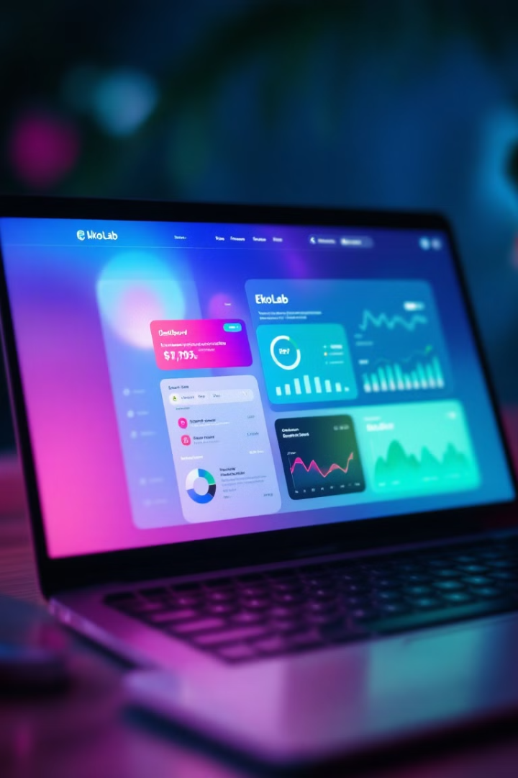
EkoLab - O Laboratório de Transformação Social
Acreditamos que a educação em tecnologia é uma ferramenta poderosa para reduzir desigualdades e abrir portas para o mercado de trabalho. A EkoLab foca em conteúdos práticos e uma comunidade colaborativa que incentiva o desenvolvimento de habilidades essenciais para o futuro digital.

Slide 2


Semana 1: Cronograma
Planejamento
Definição dos objetivos do projeto.
Discussões iniciais sobre a viabilidade da plataforma.
Estabelecimento de um cronograma e divisão de funções iniciais.
Público-alvo
Identificação do público-alvo principal: jovens negros com interesse em tecnologia e programação.

Slide 3




Metodologias e Ferramentas
Trello
Discord
Organização de tarefas e gestão de projetos. Kanban para visualização do fluxo de trabalho. Colaboração em tempo real com quadros compartilhados.
Comunicação da equipe em tempo real. Canais de texto e voz para diferentes tópicos do projeto. Facilidade de compartilhamento de arquivos e links.
Whatsapp
Visual Studio Code
Comunicação rápida e direta. Criação de grupos para discussões específicas. Envio de mensagens, imagens e documentos.
Editor de código poderoso e flexível. Suporte a diversas linguagens de programação. Integração com Git para controle de versão.
Utilização do Trello com metodologia ágil Scrum. Sprints curtos e reuniões para monitorar o progresso, identificar impedimentos e garantir o alinhamento das atividades. Priorização das tarefas com base no valor para o usuário e na complexidade de implementação.

Slide 4

Funções e Responsabilidades
Função
Membro
Líder
Eduardo Correia
Vice-Líder
Marcus Oliveira
Desenvolvedores
Eduardo Correia, Marcus Oliveira, Leticia Morais
Pesquisadores
Giovanna Ferreira
Documentação
Leticia Morais, Giovanna Ferreira
Apresentação
Eduardo Correia, Marcus Oliveira, Leticia Morais, Giovanna Ferreira

Slide 5



Semana 2: Desenvolvimento Front-End
HTML
CSS
Bootstrap
Estrutura da página.
Estilos e design.
Responsividade.

Slide 6
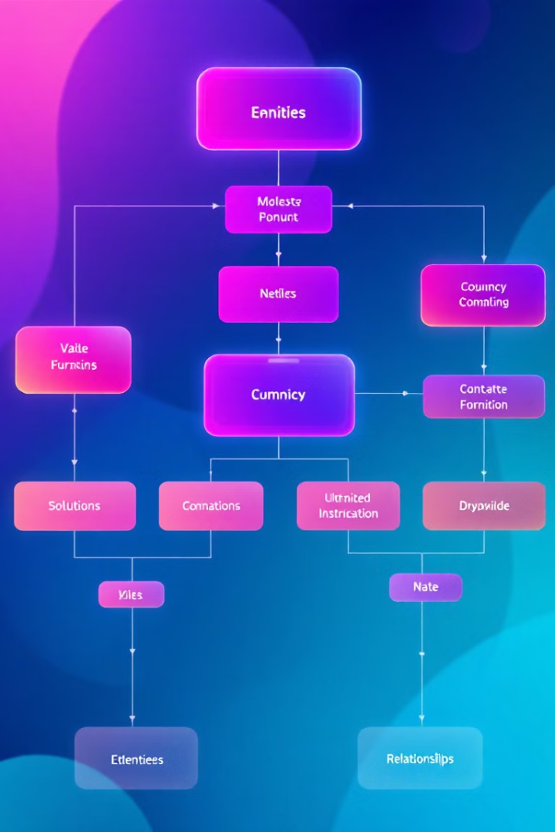



Semana 2: Modelagem do Banco de Dados
Modelo Conceitual
Visão geral.
Modelo Lógico
Implementação.
ScriptSQL
MySQL

Slide 7

Semana 3: Entrega e Apresentação
1
Organização
2
Documentação
3
GitHub
Preparação do material.
Detalhes do projeto.
Código-fonte atualizado.

Slide 8
Desafios e Lições Aprendidas
Gerenciamento de tempo foi crucial
Comunicação clara é essencial
Integração de ferramentas
Aprendemos que a alocação eficaz do tempo é fundamental para cumprir os prazos e evitar atrasos. A priorização de tarefas e o estabelecimento de metas realistas foram essenciais para manter o projeto em dia.
A comunicação aberta e transparente entre os membros da equipe foi vital para evitar mal-entendidos e garantir que todos estivessem alinhados com os objetivos do projeto. Ferramentas de comunicação online e reuniões regulares foram importantes para manter o fluxo de informações.
A utilização de ferramentas integradas, como Trello e GitHub, permitiu que a equipe trabalhasse de forma mais eficiente e organizada. A integração facilitou o compartilhamento de informações, o rastreamento de tarefas e a colaboração em tempo real.

Slide 9

Conclusão
Gostaríamos de agradecer aos nossos colegas de equipe pelo comprometimento e dedicação ao longo de todo o processo. Também agradecemos aos avaliadores pelo tempo e pela atenção, além do feedback construtivo que com certeza nos ajudará a aprimorar ainda mais nosso trabalho.

